Slide 1


2019知识库编辑讲义
| AI训练师 | 产品 | 技术 |
日期：2019年04月21日

Slide 2

一
编辑器介绍及使用
目录
二
推理规则单元
CONTENT
三
测试单元和基础知识单元
四
关键词单元
五
话题单元

Slide 3
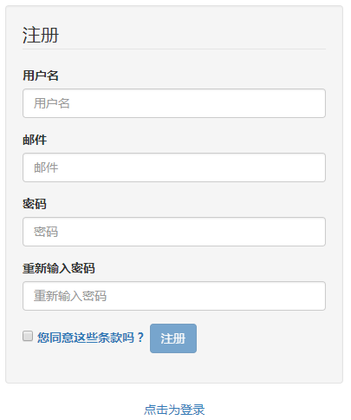
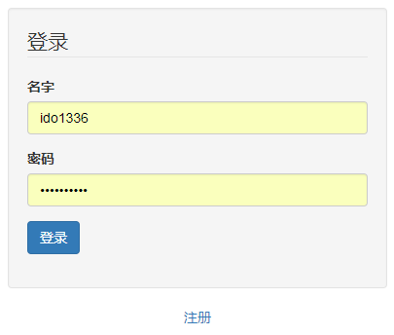
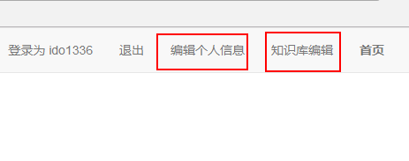
知识库编辑讲义
一.编辑器介绍及使用（注册）
编辑器是我司自然语言处理中的重要工具
编辑器地址：http://aliyun-hz2.chewrobot.com/km/login_ch.php 或
http://qcloud-cd1.chewrobot.com/km/login_ch.php
（注意:优先推荐使用火狐浏览器，不建议使用IE及谷歌浏览器）
使用流程：点击编辑器网址 → 注册 → 登录 → 进入编辑器首页 → 编辑个人信息
注意：邮件地址可以按照邮箱地址格式自定义。eg：XXX@XXX.com

Slide 4
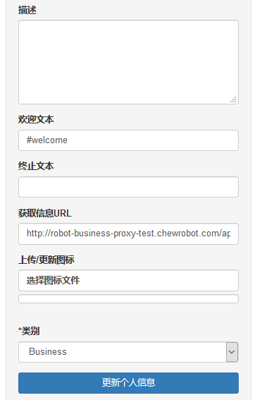
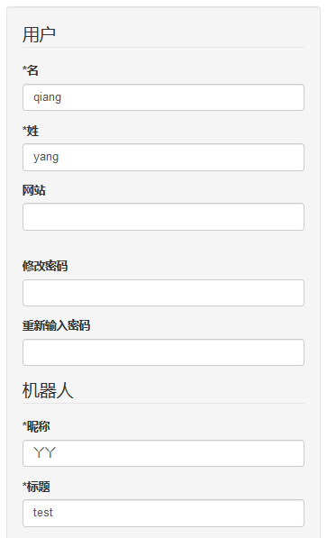
知识库编辑讲义
一.编辑器介绍及使用（编辑个人信息）
点击“编辑个人信息”：
必填信息：
名：可自行填写
姓：自行填写
昵称：任意设置
标题：任意设置
欢迎文本：#welcome
类别：Business
填写完成后，点击更新个人信息

Slide 5
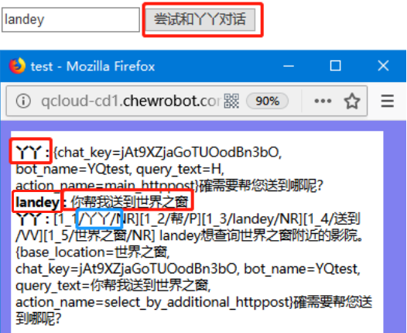
知识库编辑讲义
一.编辑器介绍及使用（对话测试窗口）
说明：“编辑个人信息”中的昵称设置好后，在主界面如右图中“尝试和xx对话”的按钮会有对应的变化，这里我以“丫丫”为例，当昵称设置好后，会显示“尝试和丫丫对话”，在该按钮左侧是填写与机器人对话用户名的窗口，默认填写“landey”，当点击“尝试和丫丫对话”按钮后，会出现如右图下方对话窗口，机器人的名字会变成是“丫丫”，用户的名字会变成“landey”。
当对话中，用户所说的句子中有“你”或者“我”等人称代词时，会被引擎直接转译成对应对象的名字（即：你=>丫丫，我=>landey）之后在进行语义识别（语义识别后文讲到）。写语义规则时一定要讲此转译机制考虑进去。
可自行尝试将昵称设置成其他内容看转移效果。

Slide 6
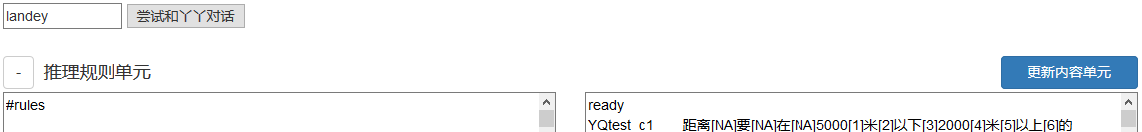
知识库编辑讲义
一.编辑器介绍及使用（编辑器板块分布）
点击“知识库编辑”：
如下图，在编辑器主界面中，从上到下依次是“推理规则单元”，“基础知识单元”，“话题单元”，“关键词单元”，“测试单元”。这里要注意的是：各单元中声明项是不可或缺的，且带有“s”的不能省掉“s”，eg：#rules

Slide 7
知识库编辑讲义
一.编辑器介绍及使用（语义）
数据的含义就是语义(semantic)。
简单地说，数据就是符号，语义是对数据符号的解释。数据本身没有任何意义，只有被赋予含义的数据才能够被使用，这时候数据就转化为了信息，而数据的含义就是语义。
语义可以简单地看作是数据所对应的现实世界中的事物所代表的概念的含义，以及这些含义之间的关系，是数据在某个领域上的解释和逻辑表示。

Slide 8
知识库编辑讲义
一.编辑器介绍及使用（句子→句子结构→语义提取）
1. 句子：句子是语言运用的基本单位，它由词、词组（短语）构成，能表达一个完整的意思。eg：我带了10斤行李
2. 句子结构：在句子中每个成分（词）都有对应的词性，相邻的两个词有一个对应关系，在编辑器中，句法分析模型会将句子分析成对应的结构。
3. 语义提取：是根据句子结构中成分和成分的关系编写对应的规则用以实现提取句子中需要提取的成分。eg：“小红想吃西瓜”分词后：小红[1]想[2]吃[3]西瓜[4]
可以在 小红 和 西瓜 之间建立一个语义关系，可以这样定义#[1],rule-eat-fruit,[4].
语义关系可以理解为由两个具体对象泛化出来的变量对[小红，西瓜]。

Slide 9
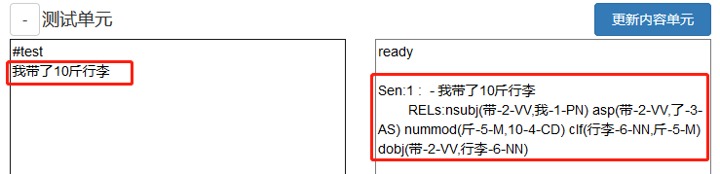
知识库编辑讲义
一.编辑器介绍及使用（语义提取流程）
1. 首先将要编写的句子放在test单元左侧窗口中，点击“更新内容单元”按钮等待ready后输出句子结构测试结果，内容如下：eg1：我带了10斤行李
生成的结果
Sen:1 : - 我带了10斤行李
RELs:nsubj(带-2-VV,我-1-PN) asp(带-2-VV,了-3-AS) nummod(斤-5-M,10-4-CD) clf(行李-6-NN,斤-5-M) dobj(带-2-VV,行李-6-NN)

Slide 10
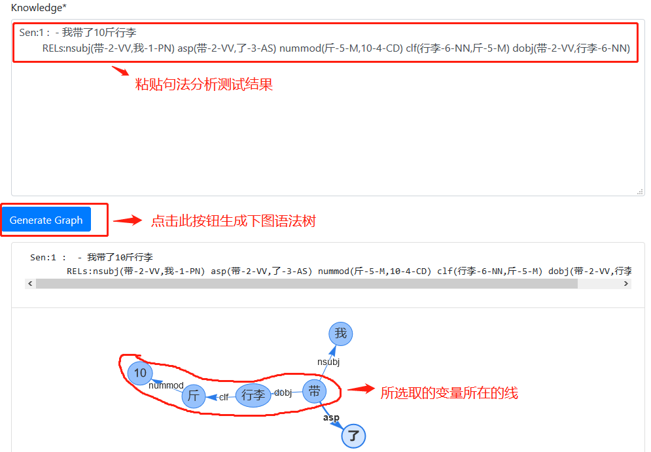
知识库编辑讲义
一.编辑器介绍及使用（语义提取流程）
2. 然后将上页test单元中输出的结果内容复制粘贴到语法树生成工具中，点击Gernerate Graph按钮生成语法树如右图。语法树生成工具地址：http://vault.sz.chewrobot.com:28081/deptree/
3.在语法树中选取一条包括关键词（关键词根据需要决定）在内的一条线，如：需要编写的规则可以读取行李重量【10】则可以选择线：10—斤—行李—带，在推理规则单元写出规则如下：
我[NA]带[1]了[NA]10[2]斤[3]行李[4]|4=+行李+包裹,3=+斤+none~#visitorname,rule-find-bagtotalweight,[2].
树

Slide 11
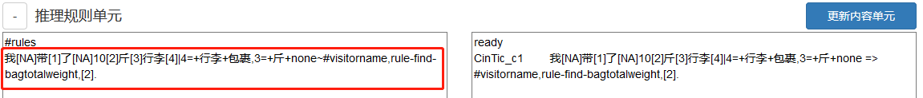
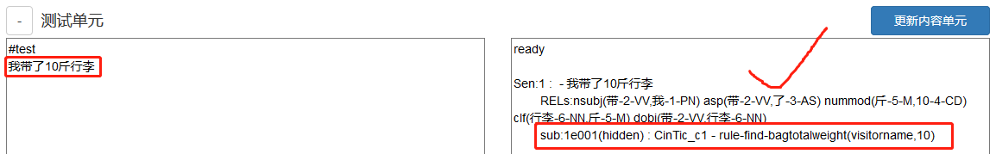
知识库编辑讲义
一.编辑器介绍及使用（语义提取流程）
4. 验证所写规则是否生效。如下图左侧框中放入句子点击“更新内容单元”按钮，右侧框中输出测试结果如有红框中结果则为正确，视为已识别。被正确识别的句子不需要再针对该句子编写规则。语义识别是按照句子结构识别的。

Slide 12
一
编辑器介绍及使用
目录
二
推理规则单元
CONTENT
三
测试单元和基础知识单元
四
关键词单元
五
话题单元

Slide 13
知识库编辑讲义
二.推理规则单元
1.rule的规则
1.完整推理规则=句子（句子设定）+规则（规则是用户根据句子自行决定）
2.正确的推理规则写法：句子~规则 （注意：~前后不能有空格）
3.规则:#[1],rule-XX,[2].
2.rule的书写
eg2：得了感冒能吃西瓜吗？
QA:得[1]了[NA]感冒[2]能[3]吃[4]西瓜[5]吗[NA]？|1=+得+有+患上,2=++疾病,5=++水果~#visitorname,rule-find-fruit,[5].
句子 规则（rule）
其它例子：
landey[1]想[2]了解[3]食灵[4]问题[NA]。|4=+食灵+CoCo账号~#[1],rule-select-business,[4].
QA:landey[1]想[2]了解[3]食灵[4]问题[NA]。|4=+食灵+CoCo账号~#[1],rule-select-business,[4].

Slide 14
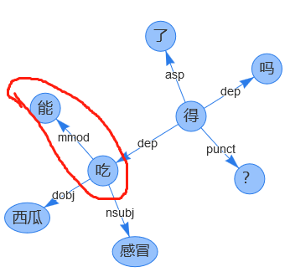
知识库编辑讲义
二.推理规则单元
上述推理规则：得了感冒能吃西瓜吗？
QA:得[1]了[NA]感冒[2]能[3]吃[4]西瓜[5]吗[NA]？|1=+得+有+患上,2=++疾病,5=++水果~#visitorname,rule-find-fruit,[5].
句子 规则（rule）
注:颜色只是为了方便观看,规则中”,” 必须是英文逗号
1). [NA]表示忽略词性，即”了”&“吗”的位置可以是任意词性的词，但必须注意的是：被[NA]的词不能出现在句子各变量的连线上（句子结构图看）,还有所有没有被删除的词之间必须相连，否则会出错。
2). QA:类型表示疑问句，疑问句编写规则时句首需要加“QA:”，陈述句不需要加，如上文中“eg1”。
3). [4]类型（即数字序号类型）表示变量（最多6个），即“吃”的位置可以是相同词性的不同词，如（买，切等）
4). =+得+有+患上类型表示值域（词语限定），即“得”位置只能是得、有或者患上三个词才会被识别，如果值域只有一个字，则需+none，如“能”的位置若加值域可以加上：3=+能+none。但该例中“能”的位置并没有值域限定所以如有句子结构与右图红圈中结构相同时会被识别。

Slide 15
知识库编辑讲义
二.推理规则单元
5). 规则部分中#visitorname&[5]表示规则读取关键词的序号，如例该规则预期读取（visitorname，西瓜）,如需读取（感冒，西瓜）则需要将#visitorname替换成#[2],并且感冒，西瓜之间可以归纳成（疾病-水果）的关系。应该讲规则名：rule-find-fruit 改成 rule-disease-fruit
6). rule-find-fruit表示规则名，要求：规则名必须有含义，看到规则名可以知道预期读取内容，单词之间用【-】连接
7). 分词还有一种情况，后面既不加[NA]也不加[数字]，表示该rule中，该词的位置是常量，不可变，只有出现该词才能匹配。eg：芒果导致过敏。
芒果[1]导致过敏[2]~#[1],rule-find-daozhi,[2].
句子必须有“导致”一词才匹配。
同时该规则中没有加值域限定，所以没有符号“|”（不建议不加值域）
8). rule中值域限定种类有4种方式：限定具体词“=+这+那”，宏定义1“=++水果”，宏定义2“=+%疾病”，按照词性定义“=+*时间短语”。词性表见附录。

Slide 16
知识库编辑讲义
二.推理规则单元
8). rule中值域限定种类有4种方式：限定具体词“=+这+那”，宏定义1“=++水果”，宏定义2“=+%疾病”，按照词性定义“=+*时间短语”。词性表如下。
副词 AD 135242 | 结构助词 DEG 46169 | 序数词 OD 3768
从属连词 CS 3976 | 网址 URL 190 | 人称代词 PN 34896
时态词 AS 16725 | 机构名 NR 4688 | 限定词 DT 24815
语气词 SP 10342 | 被动词 SB 1915 | 形容词 JJ 26212
惯用词 VV 5 | 时间短语 NT 22483 | 疑问代词 PN 1699
并列连词 CC 15881 | 型号名 NR 57 | 能愿动词 VV 23129
标点 PU 237544 | 动词 VV 172330 | 量词 M 40622
地名 NR 45170 | 叹词 IJ 3507 | 运算符 X 6
介词 P 51937 | 方位词 LC 20606 | 名词 NN 298493
指示代词 PN 8176 | 数词 CD 46078 | 人名 NR 12213
事件名 NR 111 | 把动词 BA 2767 | 表情符 NN 1
品牌名 NR 5 | 形谓词 VA 17416 | 趋向动词 VV 4555
拟声词 ON 11 | 省略词 ETC 2546 | 专有名 NR 7288

Slide 17
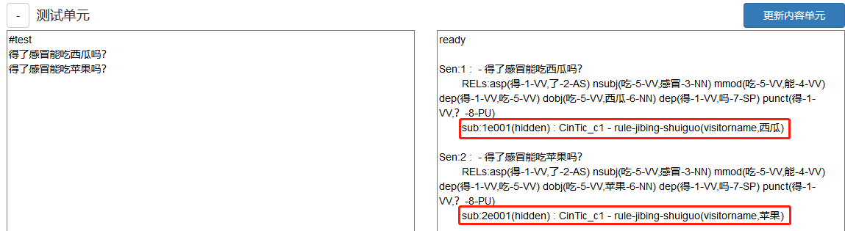
知识库编辑讲义
二.推理规则单元
3.测试已编写规则
1). 上文有提到，将已编写规则放入推理规则单元，点击更新内容，如下：
2). 将待测试语句放入测试单元：
得了感冒能吃西瓜吗？
得了感冒能吃苹果吗？
结果如右图：
编由红框处可以看到，编写过的规则已可以正确读取内容。

Slide 18
知识库编辑讲义
二.推理规则单元
4.rule的命名
1). 两端的关键词需要符合中间的语义关系。如：Rule-行为-内容 关键词为 飞和上海
2). 为了通用性，rule两端的关键词尽量不做值域的限定。如：[1],rule-example,[2] 前面没有|1=+…,2=…..
3). 为了在不丧失通用性的时候不损失准确率，辅助变量可选3-5个。值域限定尽量加到辅助变量上。如：甲状腺[1]肿大[2]有[3]可能[4]会[5]癌变[6]|[1],rule-example,[2]
4). 多辅助变量选取时，选取的变量需要成一个联通的图，且符合选取的语义的逻辑。
5). 关键词上如果非要加值域限定，尽量的多
6). 基本不能出现两点一线的情况。如:做[1]作业[2]|[1],rule-example,[2] 错误，做和作业有直接联系，语义关系为本来已经拥有为动宾关系。
7). 语义关系的选择，明晰两个关键词的语义关系，具有一定的概括性，两端可变的关键词可以看做两个类别，中间存在这个语义关系。

Slide 19
一
编辑器介绍及使用
目录
二
推理规则单元
CONTENT
三
测试单元和基础知识单元
四
关键词单元
五
话题单元

Slide 20
知识库编辑讲义
三.测试单元和基础知识单元
1.测试单元
测试单元有两个作用前文有提到此处不做详解
1). 测试句法分析结构。
2). 测试所编写的规则是否生效。
2.基础知识单元
基础知识单元部分作用于测试单元一样在这里不做重点详解，另有专门针对该单元的详解文档。

Slide 21
一
编辑器介绍及使用
目录
二
推理规则单元
CONTENT
三
测试单元和基础知识单元
四
关键词单元
五
话题单元

Slide 22
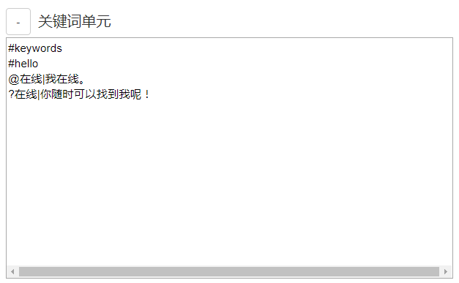
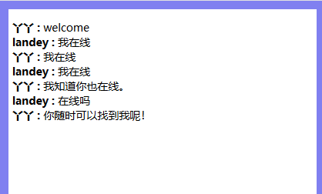
知识库编辑讲义
四.关键词单元（关键词定义）
我们无法保证对于访客说的每一句话都能给出一对一的答复，因此关键词单元的存在是为了让聊天机器人
尽可能多的识别自然语言并给出恰当的答复。
注：左图是关键词单元，右图是测试结果。

Slide 23
知识库编辑讲义
四.关键词单元（关键词定义）
关键词写作以@或者?为开端， @或者?后面紧跟关键词，竖分割线之后是输入关键词之后所激活的内容。 @为陈述句关键词的表述，而?为疑问句关键词的表述。
以上图为例，“在线”为关键词，如果用户所表述的陈述句中包含关键词“在线”，例如输入“我在线”聊天机器人便会根据知识库中关键词的设置回复：“我在线。”而如果访客提出包含关键词的疑问句，例如“在线吗”聊天机器人便会根据关键词的设置回复“你随时可以找到我呢！”每一行关键词设置各占一行。
通过添加不同的答案，同一个关键词可以解析出不同的回答，例如：
“@在线|我在线+我知道你也在线。 ”这样用户在输入包含关键词“在线”的陈述句时，系统会随机回答“我在线 ”和“我知道你也在线。 ”通过这样的关键词设置，系统语言便可以更加鲜活自然。

Slide 24
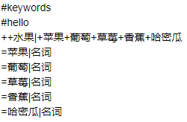



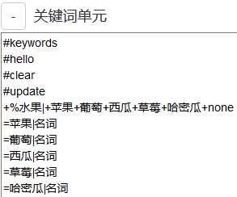



知识库编辑讲义
四.关键词单元（关键词定义）
3.关键词打包（宏定义）1
1.词性定义
当值域需要某一类关键词时可进行打包定义。（如下图）
我[1]喜欢[2]吃[3]苹果[4]。|4=++水果~#[1],rule-like,[4]
遇到一些专业名词时引擎可能会拆分错误，或者是词性错误，我们可以在关键词单元中修改这个词的词性。（如下图）
未定义词性前
4.关键词打包（宏定义）2
2.强转转换
当值域需要某一类关键词时可进行打包定义。（如下图）
我[1]喜欢[2]吃[3]苹果[4]。|4=+%水果~#[1],rule-like,[4]
如果遇到一些词比较奇怪的可以通过=**XX|XX的方式将其在画图时替换成其他词。=**明早|明天早上（将明早替换成明天早上）（如下图）
+%与++功能属性上是等效的，区别在于+%能处理的数据量相对庞大，且速度快，一般超过100个词时就要用+%来定义，且集合中末尾必须加“+none”

Slide 25
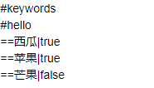
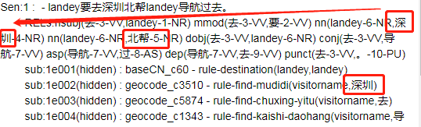
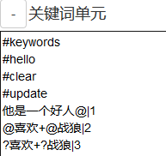
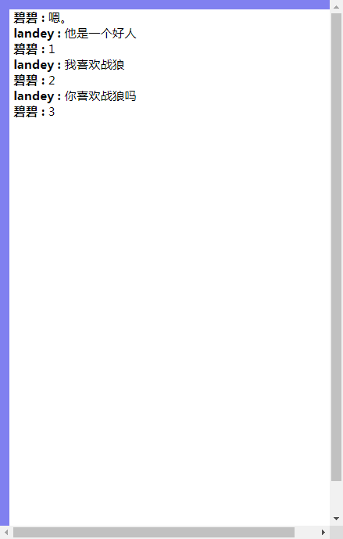
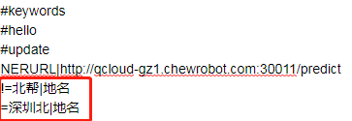
知识库编辑讲义
四.关键词单元（关键词定义）
7.非等于
5.映射
遇到一些专有名词时引擎可能会拆分错误，比如地名，下图1中句子：landey要去深圳北帮landey导航过去。中有地名：深圳北，但是引擎分词是错误，导致深圳北三个字分开，同时有一个“北帮”的词词性变成了地名，这就需要在关键词单元定义：!=北帮|地名
在需要想后台传输数据时，我们可以使用==XX|XX的方法替换向后台传输的数据。这样rule读取到的汉字会被识别成true（false）传入后台的表单里。（如下右图）
6.关键词匹配
整句匹配，关键词匹配，疑问句的关键词匹配，测试结果如下右图

Slide 26
知识库编辑讲义
四.关键词单元（声明及版本号）
关键词单元声明选项及版本号有如下几个
#keywords
#hello
#update
#clear
$version|xxx
#keywords和#hello为关键词单元的基础声明，“#keywords”后面的“s”必须要有。
#update和#clear成对使用，#update保证所定义关键词加载成功，#clear保证关键词定义删除时删除成功。
注：生产环境只需要update一次即可，即在生产环境上更新完bot后，进行对话测试update之后，要将关键词单元中的#update和#clear都删除，不然每次重启对话，都会update一次，影响工作效率。删除#clear是避免关键词单元误修改。
$version|xxx（xxx位置可以是任意数字）是bot版本号，引擎会比较新建bot的版本号，与引擎中现存相同bot的版本号，两版本号若相同则不做处理，两版本号若不相同则将新建bot内容更新到，那个现存bot中替换原有内容。
注：$version不能与#clear&#update同时使用，如果使用$version就不能使用#clear&#update

Slide 27
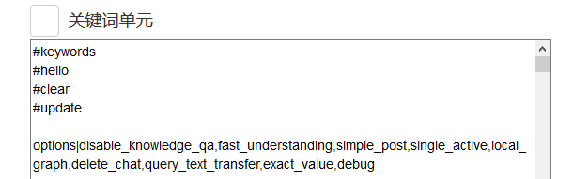
知识库编辑讲义
四.关键词单元（options专题）
1.属性开关书写
添加属性开关时在关键词单元新起一行写入“options|”在后面写入需要添加的属性开关，添加多个属性开关时，两两之间英文“,”隔开。（如右图）
2.各属性开关应用（红色为必要属性开关，黑色需要时添加）
1）fast_understanding（快速理解）
在原本的话题单元中，rules识别后，答案会放在短陈述中，需要针对短陈述的句式写rules匹配，不然可能会上传不成功。加入该参数fast_understanding，可以忽略短陈述，不需要为短陈述对应的句式写rules直接上传。
2）disable_knowledge_qa（禁用基础知识单元）
禁用基础知识单元，是为了防止基础知识单元及test单元里边的句子匹配影响对话。
3）simple_post（简单提交）
表示简单提交，即只针对提交的表单中有值的参数才发送给后台。假如有100个参数，本次提交给后台的参数有值的只有3个，其他为空值的变量则不显示

Slide 28
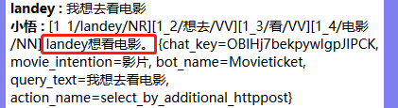
知识库编辑讲义
四.关键词单元（options专题）
4）single_active（单个action执行）
只允许话题单元中存在单个或0个action的状态stauts=active 是工作状态的，其他都是waiting等待或者listening监听状态。
也可以说是：当 时有两个或者多个action被激活时只执行一个优先级最高的action。
5）debug （显示句法分析）
在对话框中显示引擎底层的句法分析： [1_1/landey/NR][1_2/想/VV][1_3/去/VV][1_4/深圳北/NR]，需要时使用帮助分析问题。
6）no_repeat（隐藏复述显示）
不重复机器人的复述，即去除复述即对话框红
框部分不显示，如右图。生产环境必须使用。
7）pattern_cover
如“我想看电影”“我不想看电影”这两句话的结构存在包含关系，即第二句结构包含第一句结构，若果两句话都写有对应的规则，加上该属性后会只匹配第二句对应的规则，即只匹配大集（将句子结构想象成集合）对应的规则。常用于处理可定否定意图区分。
缺陷：加上该属性后，会造成很多我们需要的在结构上被包含的句子所写的rule失效，导致部分功能失效。
想要使用该属性需要找到平衡点。

Slide 29
知识库编辑讲义
四.关键词单元（options专题）
8）local_graph
指代消解，逻辑中的“你”“我”“他”等的转换，引擎基本隐藏了这个功能。
9）rule_semantic_cover
在将句子放入test单元测试规则匹配时，加上该属性，会暂时忽略引擎规则匹配判重机制，将所有能识别改句子的rule都显示出来。即如果两个不同的rule用于提取相同语义关系（相同rule名），不会被判重机制判重隐藏，而会都显示出来。
这样可以帮助我们查找重复书写的rule，进行精简，提高引擎加载效率。
10）query_text_transfer
加入query_text_transfer具体表现为：会在提交后台时增加一个参数query_text用来提交整个句子。
eg：我想去深圳北，在传给后台的时候会多一个参数：query_text=我想去深圳北，整句传输，具体效用看用在哪里。
11）exact_value
之前因为在值域匹配的时候有一定的模糊匹配。如果你不需要模糊匹配值域，就在bot里加这个参数。不加的话，对之前的bot没影响。
12）delete_chat
压力测试和正式运行的时候，会话结束后，会从数据库中把会话信息删掉，以避免数据积累影响工作效率。

Slide 30
知识库编辑讲义
四.关键词单元（options专题）
13）mergereply
如果发现哪些bot的回答有不该有的重复的情况，在option后加上该参数mergereply会解决问题。
14）actioncache
添加该属性后会启动引擎内部cache功能，可以在对话内容重复的情况下从cache里边直接跳过语义提取模块，向后台提交表单。
注意，要用这个cache功能，$version一起用。

Slide 31
一
编辑器介绍及使用
目录
二
推理规则单元
CONTENT
三
测试单元和基础知识单元
四
关键词单元
五
话题单元

Slide 32
知识库编辑讲义
五.话题单元（参数说明）
参数 | 参数说明 | 取值范围 | 作用说明 | 是否必需
name | 话题名称 | 可以随意设置，须概括出话题意图，如name=ask_fav_sports(询问_喜欢的_运动)，单词之间以_分隔 | 话题名是该话题的标识，每个话题名应是唯一的，如果要激活一个话题，只须（话题名=active）即可，如果该话题满足条件后需提交表单，要以_httppost为后缀 | 是
action | 话题工作方式 | select、find、interrupt | action 一般情况下为 select，但是多项策略选择或者连续发问后最终推荐方案的 action 后面为 find。 | 是
status | 话题状态 | active、waiting、listening | 表示该话题的状态，active：激活（该状态下，会输出该话题的内容，如：你喜欢什么运动），waiting：等待（等待其他话题激活命令），listening:监听（监听对话内容，满足该话题使用的规则及设置条件即激活该话题） | 是
style | 话题类型 | order、solution、interrupt等 | order 表示condition是按顺序执行； 其他取值在下文做详细说明。 | 否
conflict | 屏蔽 | 已存在的话题名，中间以英文逗号分隔 | 此参数只适用于监听状态的话题，被屏蔽的话题内的对话，不会被监听到 | 否
condition | 必要话题条件 | 可以随意设置，须表明该条件内容，如：condition=fav_sports(喜欢的运动) | 话题必须要满足的条件，且会输出设置内容（如：你喜欢什么运动），可以有多个condition，每个condition的条件都满足后，才会向后继续执行,如果设置condition=fav_sports::1,则设置内容只会输出一次 | 否
reference | 附加话题条件 | 可以随意设置，如：reference=sport_time(运动次数) | 话题附加条件，可以有多个，效果相当于只在这个话题激活时存在的监听，设置内容不会输出，该条件可以不满足 | 否
process | 话题流程 | 已存在的条件名（如：fav_sports、sport_time）或nextStep或completed | 话题条件满足后的执行流程，可以有多个，如：process=fav_sports=足球|足球话题=active|（当喜欢的运动是足球即激活足球话题），如果process=nextStep=xxx|xxx=active|则表示可以由后台决定xxx话题激活 Process=completed=true|sports_topic_httppost=active|表示只要条件满足即激活话题sports_topic_httppost | 是

Slide 33
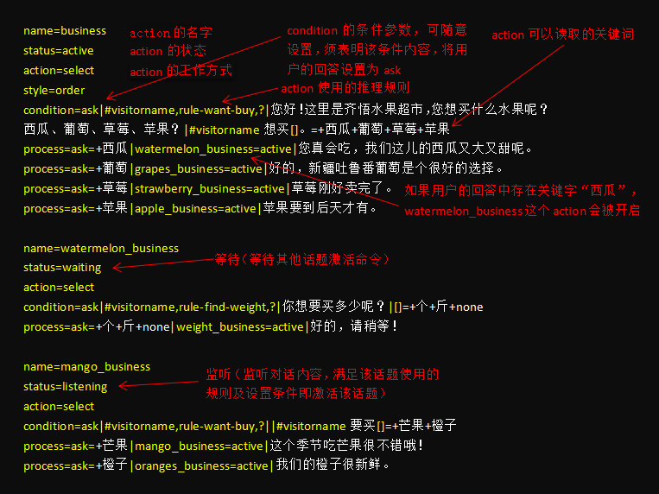
知识库编辑讲义
五.话题单元（不连接后台的actions）
话题单元使用说明
您好！这里是齐悟水果超市，您想买什么水果呢？西瓜、葡萄、草莓、苹果？
这句话表示机器人输出的话，要使用中文标点（使用英文标点比如英文引号”会导致写好的代码上传不上去）
图中标黄的部分都要使用英文和英文标点

Slide 34
知识库编辑讲义
五.话题单元（参数说明）
1.name：是这个action的名字，这个名字要求好找好记（和别的话题的跳转对应，出错不能跳转）
2.status是这个action的状态：
如果这个action的状态是active则表示他处于工作状态（如果没有active，机器人只会输出嗯）
waiting表示未工作的状态，同时只能有一个action处于active的状态。
listening表示监听状态，如果语义可以被监听的规则识别，会直接通过监听跳转，使用监听可以很方便的达成话题的跳转。
3.action表示这个action的工作方式：
select表示话题使用process跳转
find表示话题将使用solution（find也可进行process跳转，不过容易出现错误）
4.condition=ask表示回答的关键词（和下文对应出错不能跳转）
5.rule-want-buy表示action使用的推理规则，在推理规则单元编写（出错则语义规则无效）
#visitorname想买[]。=+西瓜+葡萄+草莓+苹果
这部分表示机器人识别的信息和关键词。
#visitorname会自动代入用户的名字
请把关键词分好类，#visitorname想买[]。这句话也是会经过语义识别的，如果关键词和前面的话不对应会导致同时出现多个答案。

Slide 35
知识库编辑讲义
五.话题单元（不连接后台的actions）
如果出现冲突的关键词，在不想让他跳转的地方-其他的内容
比如可以改成这样：#visitorname想买[]。=+西瓜+葡萄+草莓+苹果-籽
效果是用户输入西瓜也可以跳到watermelon_business=active，但是输入西瓜籽，即使西瓜被识别，也不会跳到watermelon_business=active（出错跳转错误）
watermelon_business=active表示话题watermelon_business被开启，同时当前action会转为waiting（写错不能跳转）
语义规则的作用：
如果一句话被语义规则识别跳转之后，还能被下一个action的语义规则识别，那就可以继续跳转。可以达成说一句话直接得到答案的效果。
在测试句子跳转时，如果出现错误，先把句子放到测试单元检测语义规则，如果出现正确的语义规则理解则说明错误在推理规则单元，如果没出现则说明错误在推理规则单元。
知识库编辑器对空格敏感，多了空格可能会出现各种问题，要小心检查末尾加三行空格。

Slide 36
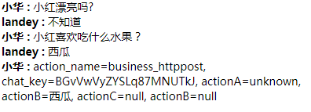
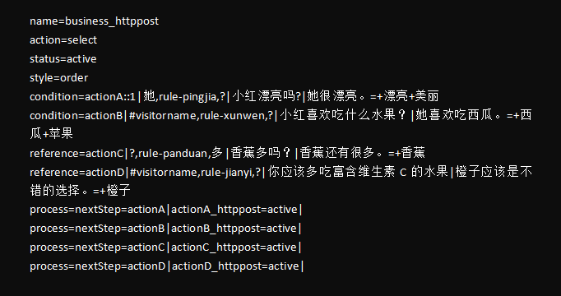
知识库编辑讲义
五.话题单元（连接后台的actions）
左图是一个连接后台的action示例，右图是action对应的表单。
1.name的后面有_httppost意味着会给后台上传表单；
2.nextStep表示从后台接到的指令对应执行的内容；
3.style
style 后边可以跟很多值，用“,”隔开。
style=interrupt ,multimatchvalues……
1）interrupt 超过规定的轮数就把unknown设为condition的值
2）multimatchvalues 可以一个句子匹配同一个condition的多个值

Slide 37
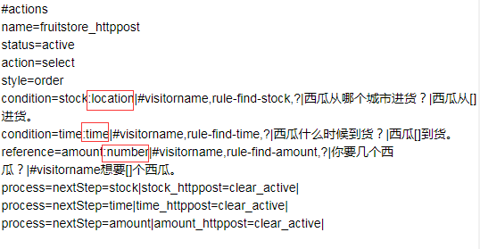
知识库编辑讲义
五.话题单元（连接后台的actions）
3）bothvalue 在httppost提交表单的时候，提交三元组两端的值
4）httppost 提交表单给后台
5）strategy 在action下方添加结果表格
6）keyworddisable 不进行关键词匹配，只接受语义识别结果
7）_info 当需要action中某个condition或reference既能提交被限定的time，location或number这样的值域类型，也能提交其他类型的值域时用到该功能，在被限定的condition或reference的值域白名单中增加一些额外的结果值，这些结果值可以不属于condition本身的类型。
eg：reference=base_place:location_info|*,rule-base-location,?|选择基准地址|#visitorname想查询[]附近的影院。=+这里+那里+none
这样既可以提交xx地点，也可以提交“这里”“那里”等类型的值。
4.上传数据类型限定
Location 只上传位置
Time只上传时间
Number只上传数字

Slide 38
知识库编辑讲义
五.话题单元（连接后台的actions）
5.所有聊天话题都要以_httppost为结尾，比如“name=business_httppost”
6.fellow=select_by_additional_httppost
fellow是指将该action内部所识别的relation，即所提取的值传递给下一个拥有相同relation的action。
7.importance=10
监听发生冲突的时候表示action优先度，数字越大越优先
8.conflict=xxxx（action的name）
应用于监听action，在xxxx（action的name）在处于active状态时该监听无效，即屏蔽当前action。
9.process=completed=true|select_by_additional_httppost=clear|
在action 被激活结束后执行 select_by_additional_httppost（action的name）恢复到和机器人对话之前的状态
10.上传数据类型限定
Location 只上传位置
Time只上传时间
Number只上传数字，并且最多只有6位

Slide 39
知识库编辑讲义
五.话题单元（话题设计架构和示例）
话题示例：
name=ask_fav_fruit
action=select
status=active
condition=fav_fruit::1|#visitorname,rule-fav-fruit,?|你喜欢什么水果？|#visitorname喜欢[]。=+西瓜+葡萄
process=fav_fruit=西瓜|watermelon_topic=active|
process=fav_fruit=葡萄|grape_topic=active|
name=fav_fruit_listen
action=select
status=listening
conflict=ask_fav_fruit,grape_topic
condition=fav_fruit|#visitorname,rule-fav-fruit,?|你喜欢什么水果？|#visitorname喜欢[]。=+西瓜+葡萄
process=fav_fruit=西瓜|watermelon_topic=clear_active|不给你吃
process=fav_fruit=葡萄|grape_topic=clear_active|没有了
conflict只适用于监听状态的话题，如：fav_fruit_listen。被屏蔽的话题ask_fav_fruit和grape_topic内的对话不会被话题fav_fruit_listen监听到，主要起到防干扰的作用。

Slide 40
知识库编辑讲义
五.话题单元（话题设计架构和示例）
话题示例：
name=watermelon_topic
action=select
status=waiting
condition=any1::1|#visitorname,rule-any,?|西瓜是夏季最受欢迎的水果|#visitorname任意回答。=+none
process=completed=true|ask_fav_fruit=clear_active|西瓜话题结束。
name=grape_topic
action=select
status=waiting
condition=any2::1|#visitorname,rule-any,?|我也喜欢葡萄|#visitorname 任意回答。=+none
process=completed=true|ask_fav_fruit=clear_active|葡萄话题结束。

Slide 41

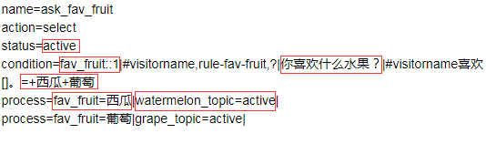
知识库编辑讲义
五.话题单元（话题设计架构和示例）
执行流程：
对话测试图
1、话题ask_fav_fruit状态为激活，如右图所示，输出该话题内必要条件condition内设置内容：你喜欢什么水果？
2、用户输入：西瓜，由关键词=+西瓜+葡萄进行匹配，必要条件fav_fruit获取内容：西瓜
3、在话题流程process中匹配到西瓜，执行watermelon_topic=active，如果process中没有足球这一流程，则AI默认输出：嗯
4、话题watermelon_topic被激活，输出该话题必要条件内设置内容：西瓜是夏季最受欢迎的水果。
5、用户输入：是的啊（任意内容），由于必要条件any1关键词设置为=+none，且any1::1，所以any1获取的内容为unknown，执行流程process=completed=true|ask_fav_fruit=clear_active|西瓜话题结束。(clear_active含义为：清空话题ask_fav_fruit内各条件获取内容，并激活)，UI输出：西瓜话题结束
6、话题ask_fav_fruit被激活，UI输出：你喜欢什么水果？

Slide 42
知识库编辑讲义
五.话题单元（话题设计架构和示例）
激活闲聊话题的方法：
关键词激活
监听action激活
例子：用户输入“我喜欢吃新疆水果”
1.关键词单元激活做法：
@喜欢+@水果|compliment_eatFruit_httppost=clear_active
2.监听action激活做法：
小红[NA]喜欢[1]吃[2]新疆[3]水果[4]|1=+喜欢~#visitorname,rule-compliment-eatFruit,[4].
name=compliment_beauty_listening
status=listening
action=select
condition=ask|#visitorname,rule-compliment-eatFruit,?|你喜欢吃新疆水果吗？|#visitorname喜欢吃新疆水果。=+喜欢
process=completed=true|compliment_beauty_httppost=clear_active|

Slide 43
知识库编辑讲义
五.话题单元（话题设计架构和示例）
简单话题与分岔话题
简单话题只含有话题回答部分且不会进行逻辑推进。
分叉话题可以给用户提供逻辑选择机会，或者利用多个condition/reference收集多种信息。
分叉话题的主要思路在于：
要么利用单一condition提供大量的选择，然后根据用户的答复跳转到指定“下一逻辑”推进话题。要么利用condition/reference组合来收集更多信息（一两个condition配合多个reference）。
简单话题：
name=compliment_fruit_httppost
status=waiting
action=select
style=interrupt
condition=end|#visitorname,rule-compliment-fruit-end,?|谢谢呀，你买的西瓜真好吃！| 结束此话题。=结束
process=completed=true

Slide 44
知识库编辑讲义
五.话题单元（话题设计架构和示例）
分岔话题1：
name=business_httppost
action=select
status=active
style=interrupt
condition=businessA|#visitorname,rule-xunwen,?|小红喜欢吃什么水果？|她喜欢吃西瓜。=+西瓜+苹果
reference=businessB|?,rule-panduan,多|香蕉多吗？|香蕉还有很多。=+香蕉
reference=businessC|#visitorname,rule-jianyi,?|你应该多吃富含维生素C的水果|橙子应该是不错的选择。=+橙子
process=completed=true|business_httppost=clear_active|
process=nextStep=actionA|actionA_httppost=active|
process=nextStep=actionB|actionB_httppost=active|
process=nextStep=actionC|actionC_httppost=active|
process=nextStep=actionD|actionD_httppost=active|
...（此处省略更多）

Slide 45
知识库编辑讲义
五.话题单元（话题设计架构和示例）
分岔话题2：
name=business_httppost
action=select
status=active
style=interrupt
condition=businessA|#visitorname,rule-xunwen,?|小红喜欢吃什么水果？|她喜欢吃西瓜。=+西瓜+苹果
reference=businessB|?,rule-panduan,多|香蕉多吗？|香蕉还有很多。=+香蕉
reference=businessC|#visitorname,rule-jianyi,?|你应该多吃富含维生素C的水果|橙子应该是不错的选择。=+橙子
process=completed=true|business_httppost=clear_active|
process=nextStep=actionA|actionA_httppost=active|
process=nextStep=actionB|actionB_httppost=active|
process=nextStep=actionC|actionC_httppost=active|
process=nextStep=actionD|actionD_httppost=active|
...（此处省略更多）

Slide 46
知识库编辑讲义
五.话题单元（话题设计架构和示例）
话题之间的高低搭配：
我们需要大量的简单话题，这种话题在写的时候，机器人的答复不需要把话聊到某一个指定的方向，可以就如一般聊天一样留一个开口结尾。
细聊话题则需要针对某些特定的语义进行精心设计，一般来说一个语义关系可以有多个话题进行选择，比如“我喜欢吃西瓜”这个意图可以准备5个不同的话题来应对，但是之后逻辑推进的方法都是一样的。

Slide 47
知识库编辑讲义
大型客服机器人书写流程规范
大型客服机器人书写流程规范：
1、绘制树形图，并明确每一个项目（精确到每一个答案）的负责人。
2、每一个 action 的负责人书写action，并调理每一个action的所对应的关键词和关键词所替换的语句，确保每一个关键词都应当正确识别，确保相似却不同的选项之间不能误识别。
3、书写action所使用的推理规则（基本），保证替换关键词的句子可以被正确识别。
4、书写action所使用的推理规则（高级），保证本action可以正确处理复杂句子，保证其子action可以处理相同句子并提取索取信息，做到“一句话的多层跳转”。
5、书写action所对应的监听，监听只需将正确需要激活的句子导向所对应的分类action，之后由分类action的及其子action的推理规则进行多层跳转，简化监听action的复杂度，同时添加所有conflict部分的action，防止在所对应action中的监听。监听应当可以实现其它分类向本分类的自由跳转。
6、书写action内部的跳转，使用关键词配合句子理解使得一个大分类中的各个子分类可以实现自由跳转。
整合多人项目的时候，将每一个人负责的部分分清楚。在合并完成之后每个人先测试自己单独负责的部分，如果有交叉部分，则参与者进行交叉测试。

Slide 48
THANK YOU

